Slide 1


Grupo de investigación
Negociación intercultural
MIND
Creación de un modelo de negociación intercultural

Slide 2
Nuestro objetivo
Crear un modelo que unifique el proceso de negociación con las diferencias culturales, siendo una herramienta para los empresarios PYMES de Latinoamérica que vayan a exportar o importar.
Bogotá, Colombia
www.negociadorglobal.com

Slide 3


Fases de la negociación
Preparación
Exposición de propuestas
Discusión
Cierre
Implementación
Manoella Wilbaut

Slide 4
DIMENSIONES CULTURALES
Distancia de poder
Individualismo v. Colectivismo
Incertidumbre
Orientación al futuro (lLargo/Corto)
Universalismo vs. Colectivismo
Neutral vs. Emocional
Secuencial vs. Sincrónico
Igualdad de genero
Geert Hofstede
Trompenaars, Robert J.
Bogotá, Colombia
www.negociadorglobal.com

Slide 5
IMPACTO DE LA CULTURA EN LA NEGOCIACIÓN
Preparación
Exhibición de propuestas
Discusión
Cierre
Implementación y seguimiento
RELACIONES
VISIÓN DE TIEMPO
ESTILO DE COMUNICACIÓN
REGLAS DE VISIÓN
CULTURA (TIEMPO Y COMUNICACIÓN)
Bogotá, Colombia
www.negociadorglobal.com

Slide 6
METODO SNA (Successful Negotiation Activator)
Preparación
Exhibición de propuestas
1. Analizar las dimensiones
2. Analizar la cultura organizacional
3. Análisis contextual
4. Tipo de comunicación
Discusión
1. Definición de negociación
2. Objetivos y presentación de propuestas de las partes.
Cierre
Técnica de negociación
Gana / Gana
(Colaborativa)
2. Gana / Pierde
(Distributiva)
Implementación
Propuestas finales.
Implementar y hacer seguimiento para a futuro realizar nuevas negociaciones.
(Manoella Wilbaut)
Sergio Arboleda University
Bogotá, Colombia
www.negociadorglobal.com

Slide 7


Comparación de culturas
Empezó la investigación el año 2014 con información secundaria
Fase de encuestas, validación de la información secundaria encontrada.
Investigación cuantitativa- Cámara Colombo- China
Sergio Arboleda University
Bogotá, Colombia
www.negociadorglobal.com

Slide 8

Cronograma de investigación
ACTIVIDADES DE LA INVESTIGACIÓN | Julio | Agosto | Septiembre | Octubre | Noviembre | Diciembre | Enero
Contactar a la mayor cantidad de empresarios Chinos en Colombia o Colombianos que vivieron o estan viviendo en china y realizar una base de datos
Validar la información primaria para poder construir una entrevista y/o encuesta
Elaboración de la entevista y/o encuesta y realizar la muestra de la investigación
Contactar a la muestra y organizar el timpo Fecha y Hora para la entrevista y/o encuesta
Revisión de la entrevista y/o encuesta por parte del profesor Fernanado Parrado
Realizar las entrevistas y/o encuestas a la muestra contactada
Validación y analisis de la información recolectada en la investigación
Revisión de la información recolectada a por parte del profesor Fernanado Parrado
Añadir la información recolectada al Paper y realizar un análisis detallada
Realizar la presentación final del Paper con la información primaria y secundaria validadada
ALIADOS ESTRATEGICOS: - Camara Colombo China |  |  |  | Nuestras metas como equipo
 |  |  |  | *Lograr publicar en una revista a finales del 2018
Contacto: info@camaracolombochina.com Teléfono: 530 64 93 en Bogotá |  |  |  | * Obtener una muestra de: 50 personas si es entrvista y 150 personas si es encuesta
ACTIVIDADES DEL SEMILLERO (EVENTOS Y CONGRESOS) | Julio | Agosto | Septiembre | Octubre | Noviembre | Diciembre
Aplicación al AIB conference y envío de los reviews de los paper a evalular
Revisar el estado del Paper en el AIB conference
Si fuimos aceptados al AIB conference, incribirse (se abren el 1 de agosto hasta septiembre)
Preparación del viaje y los integrantes semilleristas que iran al congreso
Preparación de los integrantes con las presentaciones e información a exponer en el AIB conference
Congreso AIB conference Nashville 2018

Slide 9
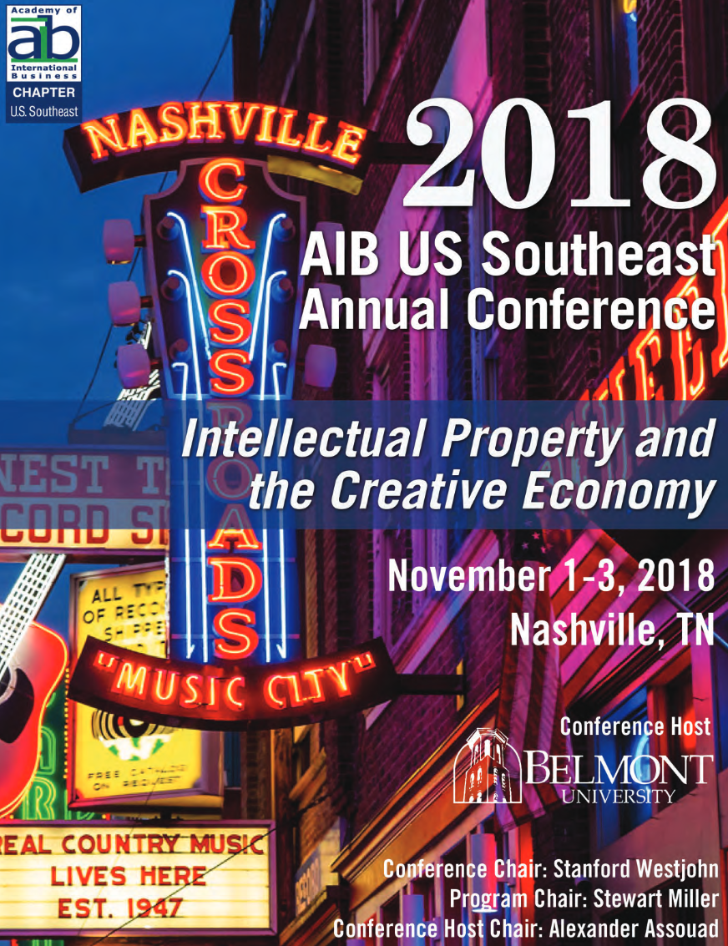


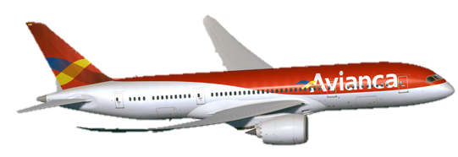
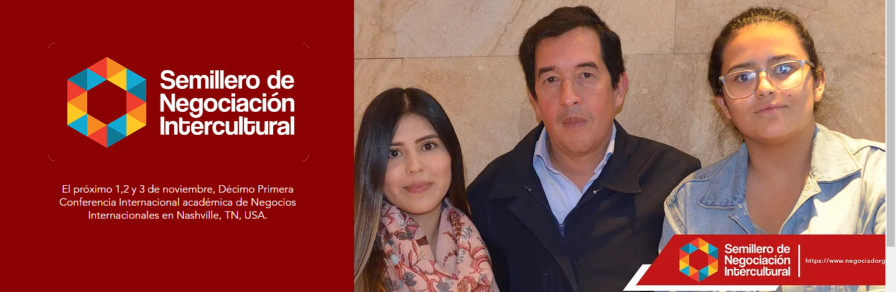
Academy of international business- conferencia anual
Nashville, Tennesse
Bogotá, Colombia
Sergio Arboleda University
Bogotá, Colombia
www.negociadorglobal.com

Slide 10

Nashville: ¡vivimos lo que investigamos!
Experiencia intercultural
Sergio Arboleda University
Bogotá, Colombia
www.negociadorglobal.com

Slide 11

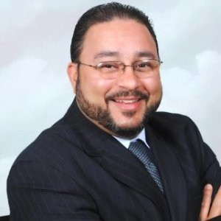
Un giro de 180° a nuestra investigación
Nuevos retos
Otro camino
Open mind
Investigación
Estadística
Internacional
Aplicación
herramienta
Sergio Arboleda University
Bogotá, Colombia
www.negociadorglobal.com

Slide 12

PRÓXIMOS PASOS
Entender varios modelos de negociación y escoger el que mas se adecue a las necesidades del semillero .
Evaluar que dimensiones son relevantes en la negociación y de que autores van a ser tomadas.
Revisar si es importante incluir los valores culturales de Schwatrz.
Realizar investigación de modelos estadísticos, ya que para crear un modelo la base debe ser estadística.
Referencias
Brett, J. M. (2000). Culture and negotiation. International journal of psychology, 35(2), 97-104.
Brett, J. M. (2007). Negotiating globally: How to negotiate deals, resolve disputes, and make decisions across cultural boundaries (2nd ed.). San Francisco: Jossey-Bass.
Brett, J. M., Gunia, B. C., & Teucher, B. M. (2017). Culture and negotiation strategy: A framework for future research. Academy of Management Perspectives, 31(4), 288-308.
Kersten, G., & Noronha, S. (1999). Negotiation via the World Wide Web: A cross-cultural study of decision making. Group Decision and Negotiation, 8(3), 251-279.
Sergio Arboleda University
Bogotá, Colombia
www.negociadorglobal.com

Slide 13
Y tú, ¿Aceptarías este reto?
¡Gracias!

